Slide 1
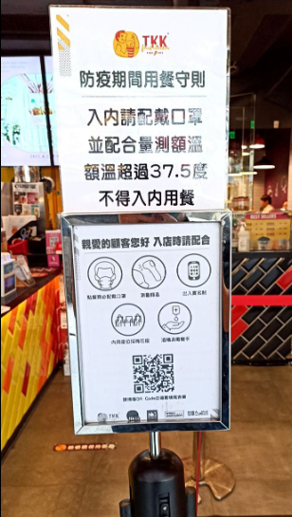
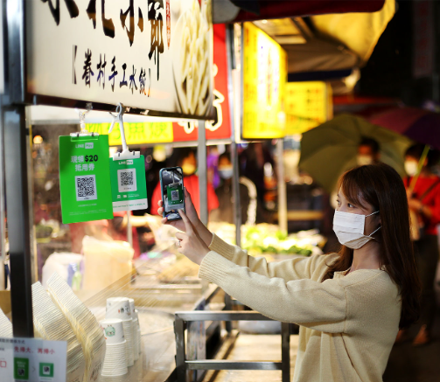
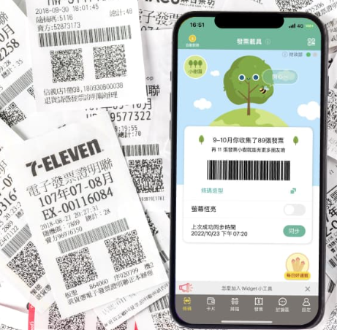
コロナ後の台湾の変化
コロナ対策：
飲食店利用状況の追跡
キャッシュレス決済の普及
電子レシートの普及

